Slide 1
POLITECHNIKA ŚLĄSKA
Wydział Chemiczny
Katedra Chemii Nieorganicznej, Analitycznej i Elektrochemii
Metody spektralne, woltamperometryczne
i rozdzielcze w analizie osadów dennych, tkanek ryb i tkanki ptaka. Oznaczanie zawartości metali ciężkich i farmaceutyków.
Irena Baranowska
Bartosz Kowalski
Sylwia Magiera
Spotkanie MODAS – Toruń, 12–13 listopada 2014

Slide 2
PROWADZONE BADANIA
przeprowadzono optymalizację rozkładu próbek osadu, tkanek ryb i ptaka w układzie zamkniętym wspomaganym mikrofalowo
opracowano metody oznaczenia metali ciężkich z zastosowaniem technik F-AAS, ET-AAS i DPV-HMDE w osadach dennych (M-2 BotSed), w tkance śledzia (M-3 HerTis), w tkance kormorana (M-4 CormTis), w tkance dorsza (M-5 CodTis)
w celu sprawdzenia dokładności i poprawności opracowanych procedur oznaczono pierwiastki w certyfikowanych materiałach odniesienia: RM-8704 Buffalo River Sediment oraz ERM-BB422 Fish muscle
opracowano metodę UHPLC-MS/MS do oznaczania 8 wybranych leków
opracowano procedury wydzielania badanych leków z osadów dennych (M-2 BotSed) oraz z tkanki dorsza (M-5 CodTis)

Slide 3
OZNACZANIE METALI
Wybrane pierwiastki
Ag, Cd, Co, Cu, Fe, Mn, Ni, Pb, Zn
F-AAS
Cu, Fe, Mn, Ni, Pb, Zn
DPV – HMDE
Cd, Cu, Pb, Zn
ET-AAS
Ag, Cd, Co, Fe, Mn, Pb
przeprowadzono badania jednorodności dla wybranych pierwiastków (wyniki nie różnią się statystycznie)
wyniki oznaczeń metali w osadach i tkankach prezentowano na Sympozjum w Ślesinie

Slide 4
OZNACZANIE METALI
Tabela 1. Parametry rozkładu na mokro tkanek ryb i tkanek kormorana
Rodzaj matrycy próbki | Stosowane odczynniki | Moc [W] | Czas narastania mocy [min] | Czas utrzymywania mocy [min] | Chłodzenie [min]
Tkanki ryb i kormorana | HNO₃ + H₂O₂ (9:1,5; v/v) | 600 | 10 | 20 | 1
 |  | 800 | 5 | 15 | 1
 |  | 0 | - | 15 | 3
Parametry prowadzonych oznaczeń techniką HMDE w tkankach ryb:
potencjał: -900 mV dla Zn, -560 mV dla Cd, -364 mV dla Pb, -40 mV dla Cu
elektrolit podstawowy: 0,1 M HCl + bufor amonowy (pH 4) dla Zn, 0,1 M HCl (pH 1) dla Cd, Pb, Cu
potencjał początkowy: -1200 mV
potencjał końcowy: +150 mV
szybkość przemiatania potencjałem: 25 mV/s
czas zatężania: 100 s
czas odgazowywania: 15 min

Slide 5
OZNACZANIE FARMACEUTYKÓW
OZNACZANE FARMACEUTYKI
ibuprofen (IBU), naproksen (NAP), diklofenak (DIC), metoprolol (MET), propranolol (PRO), karbamazepina (CBZ), tiklopidyna (TIC), acenokumarol (ACE)
WARUNKI CHROMATOGRAFICZNE
kolumna: Poroshell 120 EC-C18 (100 × 3,0 mm; 2,7 μm)
temperatura kolumny: 25ºC
faza ruchoma: (A) 0,1% kwas mrówkowy w wodzie
(B) acetonitryl
elucja gradientowa
Rys. 1. Chromatogramy wzorców badanych leków
(A) jonizacja w trybie dodatnim, (B) jonizacja w trybie ujemnym.

Slide 6
OZNACZANIE FARMACEUTYKÓW
PARAMETRY SPEKTROMETRU MAS
jonizacja przez elektrorozpraszanie (ESI)
napięcie źródła jonów: 4000 V / -4000 V
temperatura źródła jonów: 500ºC
ciśnienie gazu rozpraszającego: 90 psi
ciśnienie turbo gazu: 80 psi
ciśnienie gazu osłonowego: 10 psi
Tabela 2. Parametry charakterystyczne dla poszczególnych analitów
Związek | Q1 (m/z) | Q3 (m/z) | DP (V) | EP (V) | CE (V) | CXP (V)
MET | 268,1 | 116,1 | 61 | 5 | 27 | 8
PRO | 259,9 | 1161 | 66 | 3 | 25 | 8
TIC | 264,0 | 153,9 | 66 | 7 | 25 | 10
CBZ | 237,0 | 194,2 | 96 | 13 | 27 | 14
NAP | 229,1 | 185,1 | -40 | -3 | -10 | -5
IBU | 205,0 | 160,8 | -45 | -10 | -10 | -7
ACE | 351,9 | 145,0 | -70 | -5 | -58 | -1
DIC | 294,0 | 249,9 | -45 | -12 | -16 | -13

Slide 7
OZNACZANIE FARMACEUTYKÓW
STOSOWANE TECHNIKI EKSTRAKCYJNE
ekstrakcja ciało stałe-ciecz + ekstrakcja do fazy stałej (SPE)
ekstrakcja ciało stałe-ciecz + ekstrakcja typu Speedisk
ekstrakcja typu Quechers: Vet Drugs in Food, Agilent Bond Elut, SupelTM QuE Z-Sep, QuE Z-Sep+, QuE Z-Sep/MgSO₄, QuE Z-Sep+/MgSO_{4,} QuE Z-Sep/C18
ekstrakcja typu SUPRAS
DOBÓR PARAMETRÓW EKSTRAKCJI TYPU CIAŁO STAŁE-CIECZ (SLE)
rodzaj rozpuszczalnika do ekstrakcji
objętość rozpuszczalnika do ekstrakcji
wytrząsanie, ekstrakcja wspomagana ultradźwiękami
czas ekstrakcji
krotność ekstrakcji
rozcieńczenie ekstraktu
DOBÓR PARAMETRÓW EKSTRAKCJI DO FAZY STAŁEJ (SPE)
rodzaj sorbentu
rozpuszczalnik do elucji

Slide 8
OZNACZANIE FARMACEUTYKÓW
Tabela 3. Odzyski leków po zastosowaniu SLE + SPE do przygotowania próbek osadu dennego
i tkanki dorsza (stężenie farmaceutyków w próbkach 20 ng/g)
Związek | OSAD DENNY |  | TKANKA DORSZA
 | Odzysk (%) | RSD (%) | Odzysk (%) | RSD (%)
MET | 82,4 | 11,3 | 83,2 | 10,3
PRO | 77,5 | 9,9 | 70,7 | 5,2
TIC | 52,7 | 4,5 | 55,8 | 7,6
CBZ | 87,6 | 11,4 | 82,2 | 12,3
ACE | 93,8 | 6,0 | 90,5 | 6,8
IBU | 98,8 | 13,2 | 101,7 | 11,4
NAP | 105,1 | 13,9 | 83,2 | 9,8
DIC | 86,1 | 7,2 | 69,5 | 8,4

Slide 9
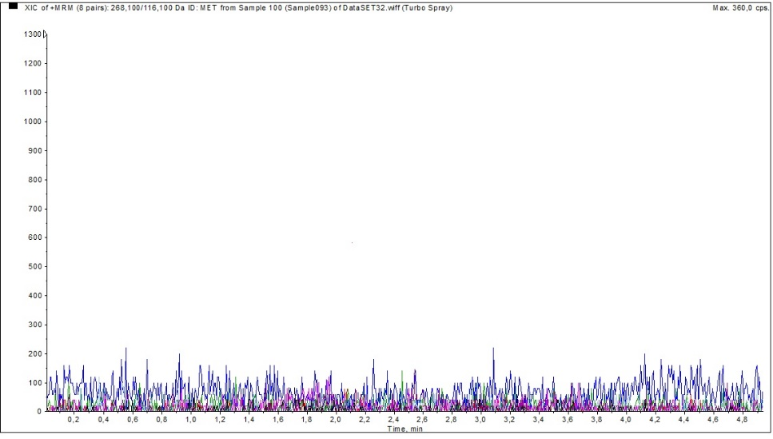
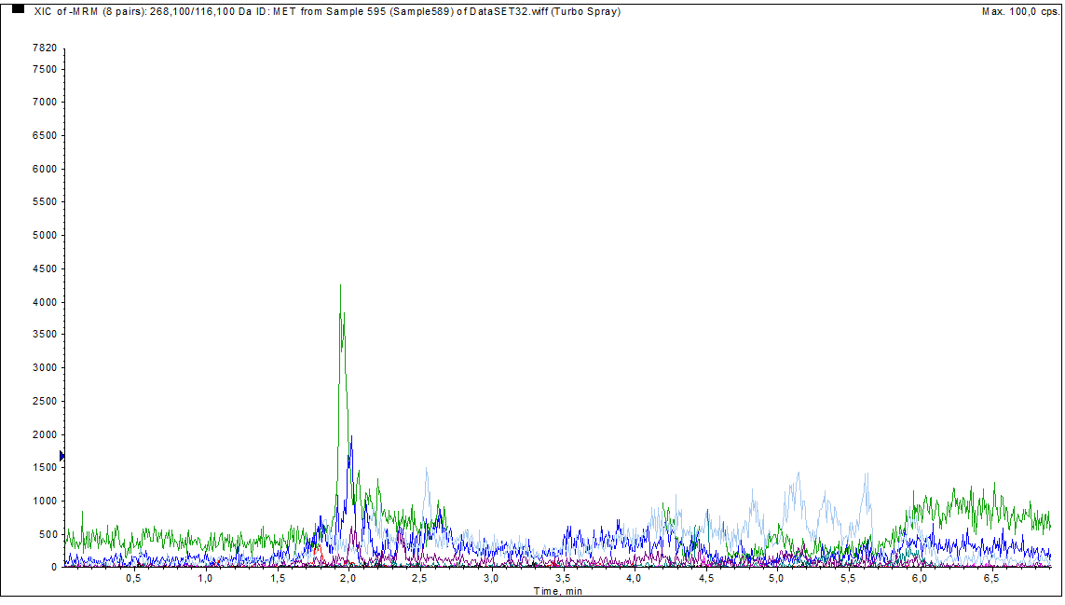
OZNACZANIE FARMACEUTYKÓW
Rys. 2. Chromatogram badanych leków z ekstraktu fortyfikowanego osadu dennego (20 ng/g) (A) jonizacja w trybie dodatnim, (B) jonizacja w trybie ujemnym oraz ślepej próby (C) jonizacja w trybie dodatnim, (D) jonizacja w trybie ujemnym.

Slide 10
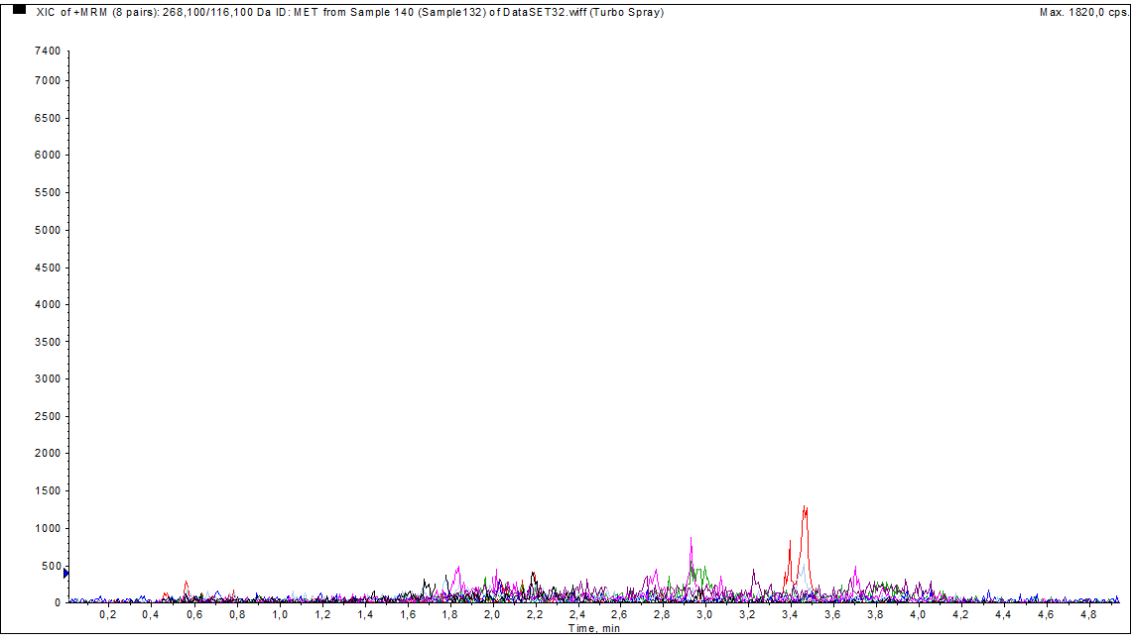
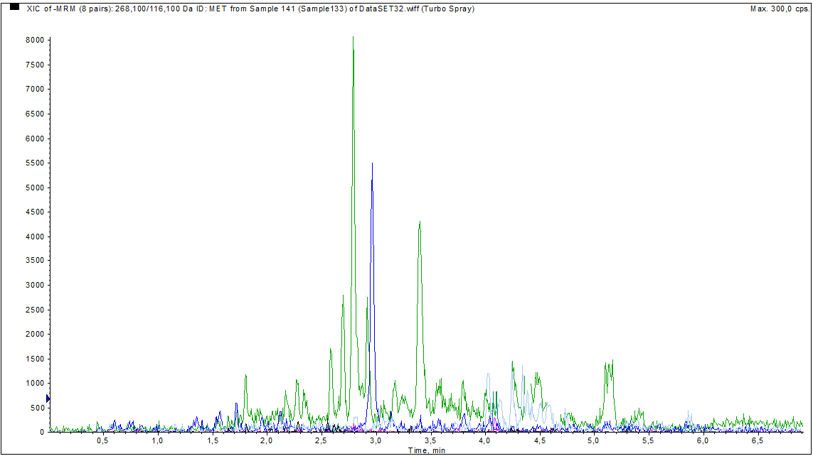
OZNACZANIE FARMACEUTYKÓW
Rys. 3. Chromatogramy badanych leków z ekstraktu fortyfikowanej tkanki dorsza (20 ng/g) (A) jonizacja w trybie dodatnim, (B) jonizacja w trybie ujemnym oraz ślepej próby (C) jonizacja w trybie dodatnim, (D) jonizacja w trybie ujemnym.

Slide 11
PODSUMOWANIE
Zadanie 31. Badania trwałości i jednorodności wytworzonych materiałów
Zadanie 32. Badania certyfikacyjne wytworzonych materiałów
prowadzone są badania jednorodności i trwałości wszystkich próbek na zawartość metali ciężkich
przeprowadzono oznaczenia metali ciężkich technikami F-AAS, ET-AAS i DPV-HMDE w materiałach M-2, M-3, M-4 i M-5
opracowywano metody wydzielania SLE+SPE i oznaczania farmaceutyków techniką UHPLC-MS/MS na poziomie stężeń ng/g
otrzymano fortyfikowane materiały osadu dennego (100 ng/g) – z Uniwersytetu Mikołaja Kopernika – przeprowadzono wstępne analizy próbek z zastosowaniem opracowanych procedur
otrzymano fortyfikowane materiały tkanki śledzia – z Politechniki Gdańskiej
Dalsze badania:
badanie stabilności wszystkich próbek na zawartość metali ciężkich
zastosowanie opracowanych procedur do badania jednorodności osadu dennego na zawartość farmaceutyków (20 ng/g)
przygotowanie fortyfikowanego materiału tkanki dorsza (20 ng/g) – badanie jednorodności materiału na zawartość farmaceutyków

Slide 12
PREZENTACJA WYNIKÓW
Publikacje:
S. Magiera, A. Pardylla, I. Baranowska, „Effects of various factors of ultrasonic treatment on the extraction recovery of drugs from fish tissues”, Ultrasonics Sonochemistry (wysłana do druku – w recenzji)
I. Baranowska, B. Kowalski, „Trace metal determinations using voltammetric (HMDE) and atomic atomic absorption spectrometry (F-AAS and ET-AAS) in bottom sediment and cod, cormorant and herring tissues” – w przygotowaniu do druku (J. Environ. Stud.)
Wspólnie przygotowana będzie publikacja dotycząca przygotowania fortyfikowanego w farmaceutyki osadu dennego i procedur oznaczania leków w potencjalnym materiale odniesienia – Politechnika Śląska, Uniwersytet Mikołaja Kopernika, Instytut Chemii i Techniki Jądrowej
Wspólnie przygotowana będzie publikacja dotycząca przygotowania fortyfikowanej w farmaceutyki tkanki dorsza i kormorana i procedur oznaczania leków w potencjalnym materiale odniesienia – Politechnika Śląska, Politechnika Gdańska, Instytut Chemii i Techniki Jądrowej
Wykłady i komunikaty – zamieszczano logo MODAS w prezentacjach:
I. Baranowska, „Metody rozdzielcze w wybranych problemach śladowej analityki klinicznej i środowiskowej” wykład prezentowany na X Konferencji Chromatograficznej 2014, Lublin, 23-26.09.2014 r.
I. Baranowska, „Analityka biomedyczna – potencjał, aplikacje kliniczne i środowiskowe, perspektywy” wykład prezentowany na XX Sympozjum „Nowa aparatura stare problemy”, Ślesin, 26-28.05.2014 r.
I. Baranowska, „Metody rozdzielcze w bioanalityce – wybrane zagadnienia” wykład prezentowany na VIII Konferencji „Analityczne zastosowania chromatografii cieczowej” Warszawa, 23-24.10.2014 r.

Slide 13
PREZENTACJA WYNIKÓW
B. Kowalski, I. Baranowska, „Metody spektralne i woltamperometryczne w analizie osadów dennych”, komunikat prezentowany na XXIII Poznańskim Konwersatorium Analitycznym z cyklu Nowoczesne metody przygotowania próbek i oznaczania śladowych ilości pierwiastków, Poznań, 8-9.05.2014 r.
Postery – zamieszczano logo MODAS na posterach:
I. Baranowska, B. Kowalski, „Oznaczanie wybranych pierwiastków w próbkach środowiskowych”, poster prezentowany na XXIII Poznańskim Konwersatorium Analitycznym z cyklu Nowoczesne metody przygotowania próbek i oznaczania śladowych ilości pierwiastków, Poznań, 8-9.05.2014 r.
I. Baranowska, S. Magiera, „Przygotowanie próbek materiałów biologicznych do oznaczania pozostałości farmaceutyków” poster prezentowany na XXIII Poznańskim Konwersatorium Analitycznym „Nowoczesne metody przygotowania próbek i oznaczania śladowych ilości pierwiastków”, Poznań, 8-9.05.2014 r.
S. Magiera, I. Baranowska, A. Pardylla „Dobór parametrów ekstrakcji farmaceutyków z tkanek ryb” poster prezentowany na XXIII Poznańskim Konwersatorium Analitycznym „Nowoczesne metody przygotowania próbek i oznaczania śladowych ilości pierwiastków”, Poznań, 8-9.05.2014 r.
S. Magiera, I. Baranowska, „Determination of pharmaceuticals in tissue by UHPLC-UV method” poster prezentowany na The 38th International Symposium on Environmental Analytical Chemistry (ISEAC 38) Lausanne, Szwajcaria, 17-20.06.2014 r.
S. Magiera, I. Baranowska, „Determination of selected pharmaceuticals in bottom sediment by UHPLC-MS/MS” poster prezentowany na The 38th International Symposium on Environmental Analytical Chemistry (ISEAC 38), Lausanne, Szwajcaria, 17-20.06.2014 r.

Slide 14
PREZENTACJA WYNIKÓW
I. Baranowska, S. Magiera, „Determination by UHPLC-MS/MS of selected pharmaceutical in cormorant tissues – as a potential reference material (Project MODAS)” poster prezentowany na 30th International Symposium on Chromatography 2014, Salzburg, Austria, 14-18.09.2014 r.
S. Magiera, I. Baranowska, „Comparison of several extraction techniques for analysis of drugs in fish using liquid chromatography (Project MODAS)” poster prezentowany na 30th International Symposium on Chromatography 2014, Salzburg, Austria, 14-18.09.2014 r.
S. Magiera, I. Baranowska, A. Pardylla, „Opracowanie metod ekstrakcji wybranych farmaceutyków z tkanek ryb” poster prezentowany na X Konferencji Chromatograficznej 2014, Lublin, 23-26.09.2014 r.
I. Baranowska, S. Magiera, „Oznaczanie wybranych farmaceutyków w osadach dennych z wykorzystaniem techniki UHPLC-MS/MS” poster prezentowany na X Konferencji Chromatograficznej 2014, Lublin, 23-26.09.2014 r.

Slide 15
DZIĘKUJĘ ZA UWAGĘ

